Slide 1
房产网站 产品市场分析文档(MRD)
Notes:
东方网景版权所有 未经许可严禁传播 East.net(China)Co.,Ltd. All Rights Reserved 推荐使用Microsoft Office 2007浏览本文档
王刚 deepmonkey@qq.com

Slide 2

第一部分 背景研究-目录
1、2008年前三季度房地产行业状况
1.1 前三季度整体状况
1.2 投资规模
1.3 新开工、施工、竣工面积
1.4 销售面积
1.5 销售价格
1.6 图表演示
2、北京市房地产行业发展趋势
3、中介行业发展状况
4、公司内部调查
5、国内房产服务网站主要模式

Slide 3
1、2008年前三季度房地产行业状况
研究资料来源：
北京市统计局、北京市建设委员会、北京市房地产交易管理网。

Slide 4
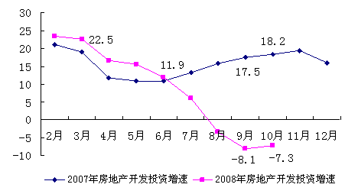
1.1 前三季度整体状况
第三季度以来，受宏观调控及奥运相关限制措施等因素影响，北京房地产市场主要指标全面下行：开发投资增速下降，新开工面积大幅回落，市场销售持续低迷，销售价格出现松动。 进入10月份，北京房地产开发活动有所恢复，但是，在整体经济放缓和购房观望情绪浓厚的大背景下，房地产市场主要指标仍然在低位运行。
2007年以来房地产开发投资增速（单位：%）

Slide 5
1.2 投资规模
1、开发投资有所回升，但总体仍呈下降趋势
1-10月，全市完成房地产开发投资1315.3亿元，比上年同期下降7.3%，降幅比前三季度缩小0.8个百分点。其中，8月、9月施工受到限制，完成开发投资分别为68.7亿元和111.6亿元，同比下降56.8%和36.7%；10月当月完成开发投资有所回升，为178.4亿元，比去年同月下降1.8%。
10月份项目建设进度没有大规模加快，有施工活动项目数还没有恢复到奥运会之前水平，建安工程完成投资量较小：10月仅完成56.6亿元，比去年10月下降36%。1-10月完成建安工程投资617.6亿元，同比下降17.9%，降幅比前三季度扩大2.5个百分点。

Slide 6
1.3 新开工、施工、竣工面积
2、市场供给步伐放缓，住宅竣工面积下降超三成
施工面积和新开工面积继续下降。
7月份以来，随着施工受限和企业拿地速度的放缓，开发面积增速回落幅度较大。10月份受主客观因素影响，施工和新开工面积继续呈下降趋势。10月末，全市商品房施工面积9015.9万平方米，比上年同期下降5.7%，降幅比9月末扩大3.4个百分点。其中，住宅施工面积4982.9万平方米，下降7.9%。1-10月，全市商品房新开工面积1708.7万平方米，下降8%，降幅比前三季度扩大6.5个百分点。其中，住宅新开工面积1139.8万平方米，下降3.9%。
竣工面积连续下降。
从上年12月份至今，竣工面积持续下降。1-10月，全市竣工面积1423.7万平方米，比上年同期下降8.3%。其中，住宅竣工面积769.2万平方米，下降32.1%。

Slide 7
1.4 销售面积
3、市场销售依然低迷，保障性住房拉动作用明显
房地产市场观望情绪依然浓厚。
1-10月，全市商品房销售面积为830.8万平方米，比上年同期下降49.6%，其中，住宅销售面积为617.5万平方米，下降54.2%。10月当月销售住宅面积112.4万平方米，比去年同月下降45.7%。
政策性住房销售成为拉动市场销售主要因素，限价房和经济适用房占当月住宅销售套数比重约三分之二。
1-10月，全市销售商品住宅56115套，其中，10月当月住宅销售套数为13042套，是今年以来销售套数最多的月份。从销售房源看，主要是10月份限价房和经济适用房大量签约，拉动住宅销售量上升。数据显示，10月当月限价房和经济适用房销售8766套，占当月销售套数比重约三分之二。扣除以上因素，实际纯商品住宅销售依然在低位徘徊。

Slide 8
1.5 销售价格
4、房地产销售价格有所松动，企业到位资金全面下降
同比涨幅回落，环比价格继续走低。
10月份，北京房屋销售价格同比涨幅继续回落，上涨5.2%，涨幅比上月低1.7个百分点；环比价格继上月出现下降后，本月继续下行，下降0.2%，降幅与上月持平。其中，新建住宅环比价格继续走低，环比下降0.1%，降幅趋缓。二手住宅销售价格环比连续3个月走低，10月环比下降0.4个百分点。
房地产开发企业本年到位资金全面下降。
1-10月，北京房地产开发企业本年资金来源为2375.5亿元，比上年同期下降23.2%，降幅比前三季度扩大8.9个百分点。其中，金融贷款为709.3亿元，下降17.9%；自有资金为351.1亿元，下降6.7%；定金及预收款为704.8亿元，下降36.1%。

Slide 9
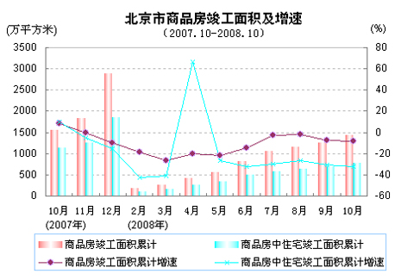
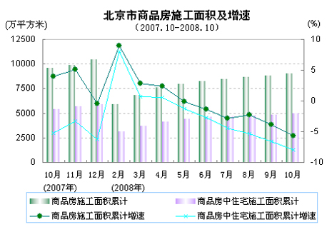
1.6 图表演示A-竣工、施工面积

Slide 10
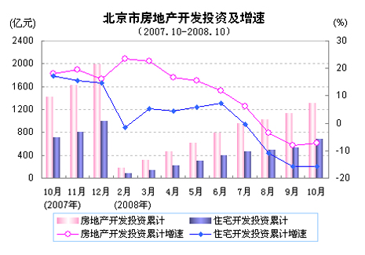
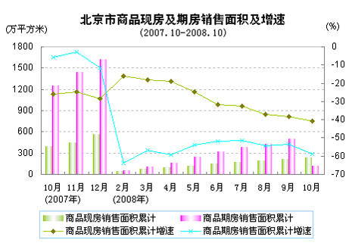
1.6 图表演示B-开发投资、销售面积

Slide 11
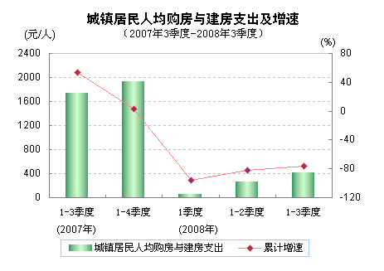
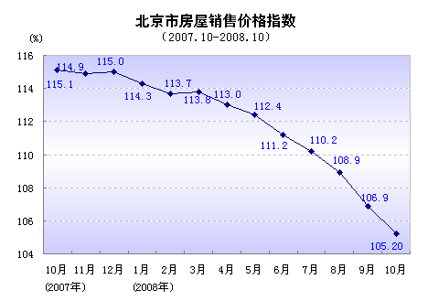
1.6 图表演示C-房屋支出、房屋价格

Slide 12
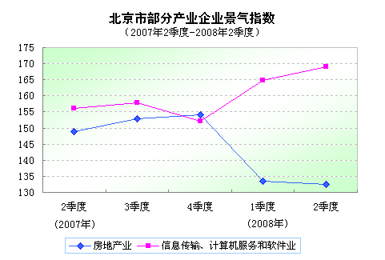
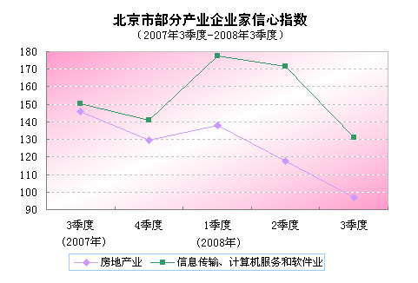
1.6 图表演示D-企业景气指数、信心指数

Slide 13
第一部分 背景研究-目录
1、2008年前三季度房地产行业状况
2、北京市房地产行业发展趋势
2.1 解读《北京城市总体规划（2004年-2020年)》
2.1.1 名词解释
2.1.2 城镇人口引导与分布
2.1.3 城镇人建设用地规模
2.1.4 交通发展目标与战略任务
2.1.5 产业发展与布局引导原则
2.2 北京市政府2009年城市建设规划
2.3 2009年北京住宅消费趋势
3、中介行业发展状况
4、公司内部调查
5、国内房产服务网站主要模式

Slide 14
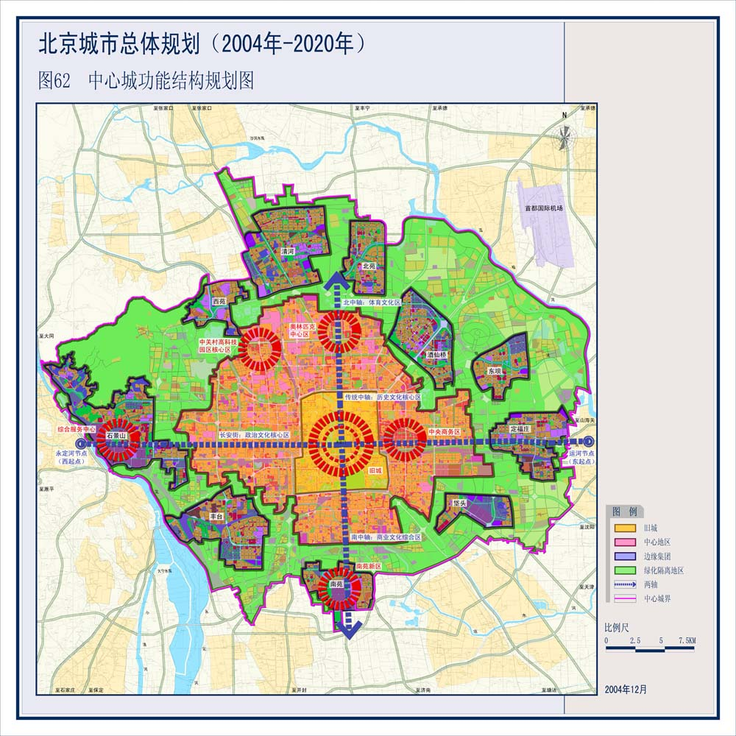
2.1.1 名词解释
中心区：
由市区中心地区和环绕其周围的北苑、酒仙桥、东坝、定福庄、堡头、南苑、丰台、石景山、西苑、清河、回龙观等边缘集团所组成。
旧城：
崇文、宣武、东城、西城。
新城：
规划新城11个，分别为通州、顺义、亦庄、大兴、房山、昌平、怀柔、密云、平谷、延庆、门头沟。
小城镇：
建制镇的简称，包括重点镇和一般镇。

Slide 15
2.1.2 城镇人口引导与分布
(1)积极引导人口的合理分布，通过疏散中心城的产业和人口，大力推进城市化进程，促进人口向新城和小城镇集聚。
(2)严格控制中心城人口规模，进一步疏解旧城人口，合理调整中心城的人口分布。
(3)积极促进区域协调发展和整体生态环境的改善，引导人口在区域层面上的合理分布，保证远期北京人口规模突破规划控制的1800万人时，区域具有足够的集聚和吸纳能力。
(4)加强人口的引导与管理，努力控制首都人口过快增长。坚持计划生育的基本国策，做好流动人口的管理服务工作。积极探索，充分运用法律、经济和行政等多种手段对人口的增长与分布实行有效的引导和调控。

Slide 16
2.1.3 城镇建设用地规模
2020年，北京市建设用地规模控制在1650平方公里，人均建设用地控制在105平方米。其中：
中心城城镇建设用地规模约778平方公里，人均建设用地控制在92平方米；
新城城镇建设用地规模约640平方公里，人均建设用地控制在112平方米；
镇及城镇组团城镇建设用地规模约212平方公里，人均建设用地控制在120平方米以内。

Slide 17
2.1.4 交通发展目标与战略任务
(1)交通发展战略的核心是全面落实公共交通优先政策，大幅提升公共交通的吸引力，实施区域差别化的交通政策，引导小汽车合理使用，扭转交通结构逐步恶化的趋势，使公共交通成为城市主导交通方式。
(2)突出交通先导政策。根据“两轴-两带-多中心”的城市空间结构，加大发展带的交通引导力度，积极推动东部发展带综合交通运输走廊的建设，构筑以轨道交通、高速公路以及交通枢纽为主体的交通支撑体系。
(3)优化完善中心城路网体系，全面整合既有交通设施资源，挖掘现有设施潜力，大幅度提高现有道路的通行能力。加大路网密度，完善路网“微循环”系统，提高资源使用效率强度与建设规模，改善中心城交通状况。 。合理确定中心城的土地开发

Slide 18
2.1.5 产业发展与布局引导原则
房地产业是北京第三产业的重要组成部分。加快完善房地产业发展政策，规范房地产市场，加强政府行业管理与服务，积极引导和调控房地产业健康、有序发展。
在严格遵循节约土地、节约能源、节约原材料原则的前提下，不断提高住宅质量与水平，满足人民生活水平不断提高的需求。
注重社会公平，积极为低收入居民提供必要的住宅保障。

Slide 19
2.2北京市政府2009年城市建设规划
研究资料来源：
北京市发展和改革委员会《关于报送2009年北京市商品房投资计划（内资、外资）的通知》 。
北京市经济信息中心《 2009年北京市房地产走势判断》。

Slide 20
2.2.1北京市政府2009年城市建设规划A
1、对国家和市政府宏观调控中禁止批准的新开工项目，暂不安排2009年商品房投资计划。
2、加强南城、重点新城及远郊区县对居住的吸引力，投资重心向新城转移，体现新城作为承载疏导中心城区人口的作用。
3、对于不具备房地产开发资质或房地产开发资质超过有效期限的公司，暂不安排2009年商品房投资计划。

Slide 21
2.2.1北京市政府2009年城市建设规划B
4、优先推进保障性住房建设项目。
5、轨道交通沿线优先安排普通商品住房、保障性住房建设项目。
6、商品房开发建设应注重总量和布局的平衡性，做到建设布局、结构优化。严格落实“十一五”期间北京人口的控制目标和建设用地控制目标，在资源承载能力范围内实现市场供给与需求之间的协调。

Slide 22
2.3 2009年北京住宅消费趋势
1、短期内北京房价下行趋势不变
针对房地产市场今年以来出现价跌量低态势,近期国家有针对性地出台了相关政策,这些房产新政倾向于鼓励居民住房消费,但对于炒房、投机等行为的抑制措施并没有松绑,旨在让房价稳步回归理性。预计短期内,房价下行的趋势不会改变,2009年房市将继续处于调整期。
2、住宅交易以二手房交易为主
二手房由于其完善的周边配套设施和价格优势将获得更多消费者的青睐。新建住宅楼盘会主要集中在南城和新城。
3、租赁市场需求旺盛
住房有效需求在房屋销售市场不能得到有效释放，相当部分会转移到租赁市场。

Slide 23
第一部分 背景研究-目录
1、2008年前三季度房地产行业状况
2、北京市房地产行业发展趋势
3、中介行业发展状况
3.1 整体状况
3.2 注册资金
3.3 分支机构
3.4 分布状况
3.5 业务类型
3.6 经纪人文化水平
3.7 美国二手房交易简介
4、公司内部调查
5、国内房产服务网站主要模式

Slide 24
3、中介行业发展状况
研究资料来源：
北京市建设委员会第三期(2007年度)《北京市房地产经纪行业发展概况》

Slide 25
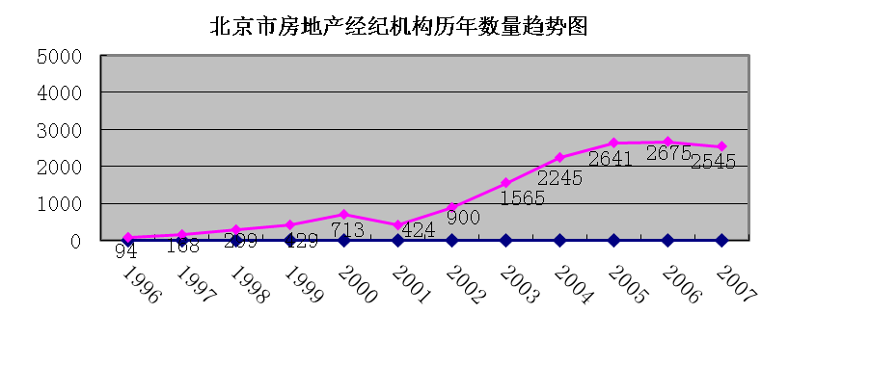
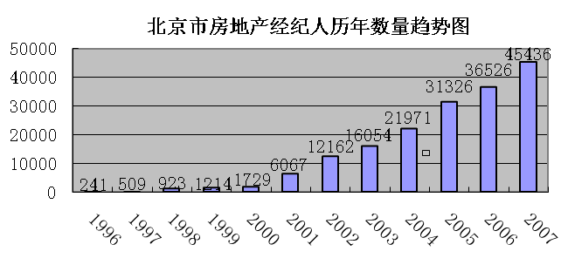
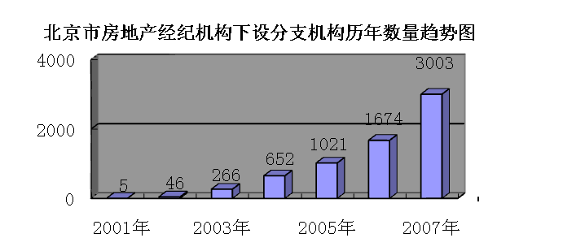
3.1 整体状况
2007年北京房地产经纪机构首次出现负增长，但分支机构和经纪人数却不降反升。

Slide 26
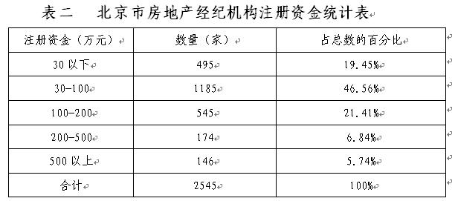
3.2 注册资金
近七成企业的注册资金在30-100万元
注册资金在30万元以下的企业495家，占企业总数的19.45%；30-100万元的1185家，占企业总数的46.56%；500万元以上的146家，占企业总数的5.74%。

Slide 27
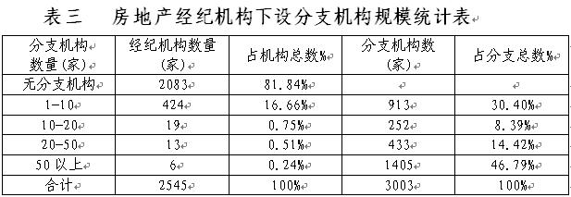
3.3 分支机构
分支在50家以上的企业6家，分支数占总数的近五成。
已备案的企业中，有2083家无分支机构，占企业备案总数的81.84%；分支机构在1-10家的企业424家，占企业总数的16.66%,分支数913家，占分支总数的30.40%；分支机构在10-50家的企业32家，占企业总数的1.26%,分支数685家，占分支总数的30.40%；分支机构在50家以上的企业6家，占企业总数的0.24%,分支数1405家，占分支总数的46.79%。

Slide 28
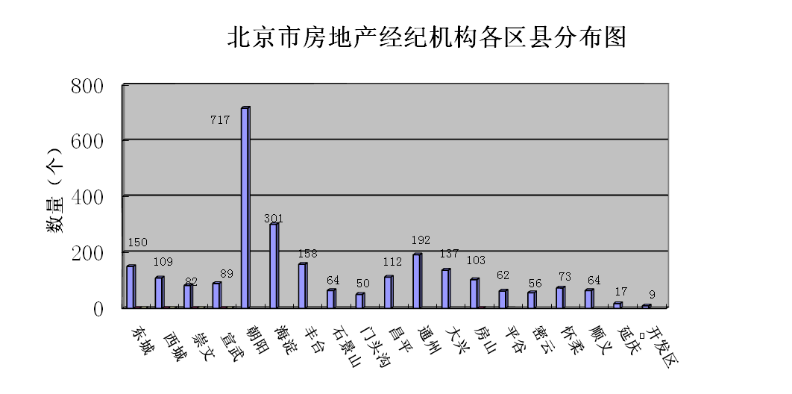
3.4 分布状况
房地产经纪机构在城八区备案数呈下降趋势，郊区县备案数呈上升趋势
城八区除丰台、石景山区备案数增加外，其他6个区备案数均减少，其中减少最多的是朝阳区，减少了80家。郊区县除门头沟、平谷、延庆和开发区备案数减少外，其他7个区备案数增加。增加最快的是通州区，其次是昌平区，分别增加了19和15家。

Slide 29
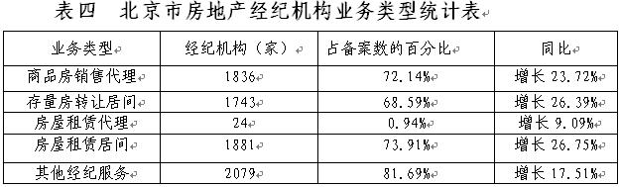
3.5 业务类型
房地产经纪机构业务类型从单一型向全面型发展
房地产经纪机构从事商品房销售代理的有1836家；从事存量房转让居间的有1743家；从事存量房转让代理的有33家；从事房屋租赁代理的有24家；从事房屋租赁居间的有1881家；从事其他经纪业务的有2079家。

Slide 30
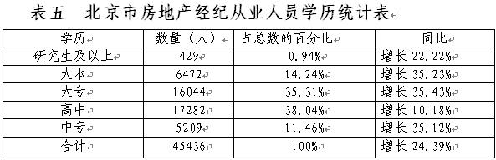
3.6 经纪人文化水平
房地产经纪从业人员文化素质在提高
取得北京市房地产经纪资格考试合格证的45436人中，研究生及以上的429人，占总数的0.94%；大本的6472人，占总数的14.24%；大专的16044人，占总数的35.31%；高中的17282人，占总数的38.04%；中专的5209，占总数的11.46%。

Slide 31
3.7 美国二手房交易简介A
美国的房地产经纪人一般分为经纪人（broker）、销售员（salesperson）和伙伴经纪人（associate broker）三类。
经纪人是指为收取服务费而代他人从事房地产买卖、转让、抵押、租赁等服务的个人、公司、商行等。
销售员是在经纪人的名下协助经纪人为经纪人服务的个人。销售员不能单独执业，只能在经纪人手下工作。
伙伴经纪人是指具有经纪人资格的，但自己不单独开业，而选择在另一个经纪人的名下从事销售员工作的经纪人。

Slide 32
3.7 美国二手房交易简介B
MLS系统，英文全称为Multiple Listing System,简称MLS，即多重上市服务系统，是 20世纪20、30年代诞生于美国的一种房地产交易方式。它是由许多房地产经纪人联合起来，共同建立，共享系统的信息资源，使客户委托的房地产出售、出租业务能在较短的时间内完成。
参加系统的每一位成员均采用独家销售的方式和客户签订委托合同，然后将此信息输入系统，由参加系统的全体成员共同推销，然后按一定的比例分享佣金。系统成员按规定将自己的独家销售的委托交网络中心输入，所有的成员在家或在办室随时都可查看到发生在全市乃至全省的房地产交易的委托情况。
在美国，几乎90%的房地产经纪都加入了MLS系统。到目前为止，已成功地实行了MLS系统的国家有英国、加拿大、澳大利亚、日本、新西兰、新加坡等。

Slide 33
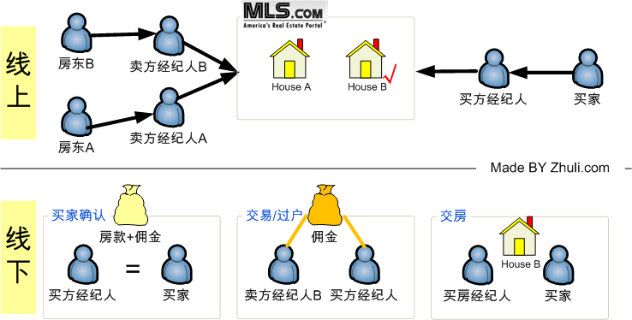
3.7 美国二手房交易简介C

Slide 34
第一部分 背景研究-目录
1、2008年前三季度房地产行业状况
2、北京市房地产行业发展趋势
3、中介行业发展状况
4、公司内部调查
4.1 调查背景
4.2 调查结果-关注的信息
4.3 调查结果-近半年主要支出
5、国内房产服务网站主要模式

Slide 35
4.1 调查背景
2008年11月为了解北京常驻人口的需求状况，我们在全公司搜集了34份有效样本。

Slide 36
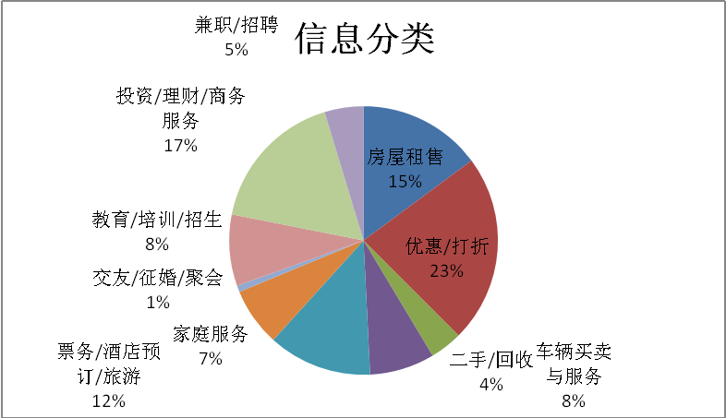
4.2 调查结果-关注的信息
用户主要关注优惠/打折和房屋租售信息，说明在20-30岁年龄层内房屋需求占据相当比重，消费者对价格依然非常敏感。

Slide 37
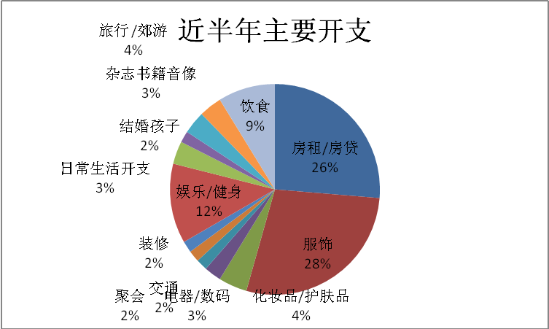
4.3 调查结果-近半年主要支出
房租房贷支出占据了相当比例，由于样本中女性占据60%比例，故而服饰支出超过了房租房东支出。

Slide 38
第一部分 背景研究-目录
1、2008年前三季度房地产行业状况
2、北京市房地产行业发展趋势
3、中介行业发展状况
4、公司内部调查
5、国内房产服务网站主要模式
5.1 分类信息
5.2 门户网站
5.3 专业网站
5.4 特色网站
5.5 实体店网络营销

Slide 39
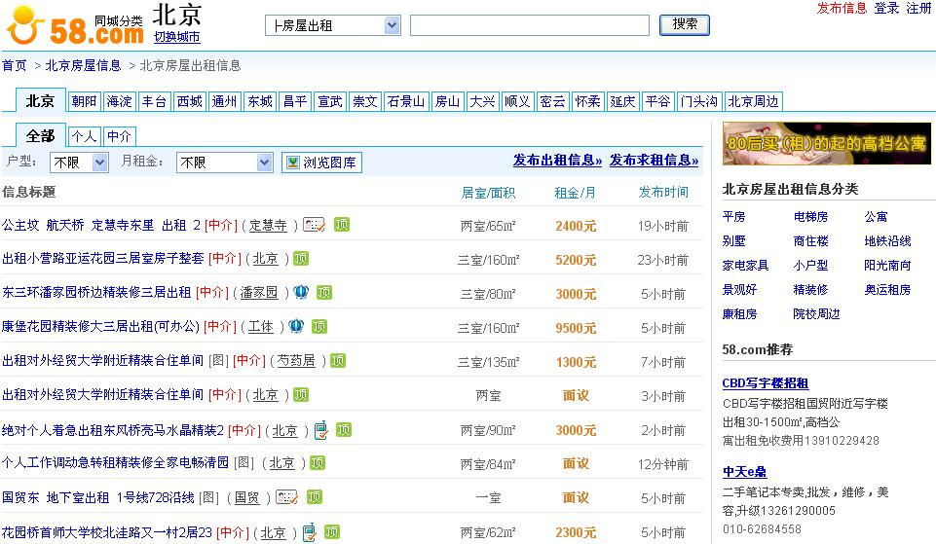
5.1 分类信息
58同城
58同城是业内知名的综合类分类信息网站，房产是它的一个子频道，特点是信息量大。

Slide 40
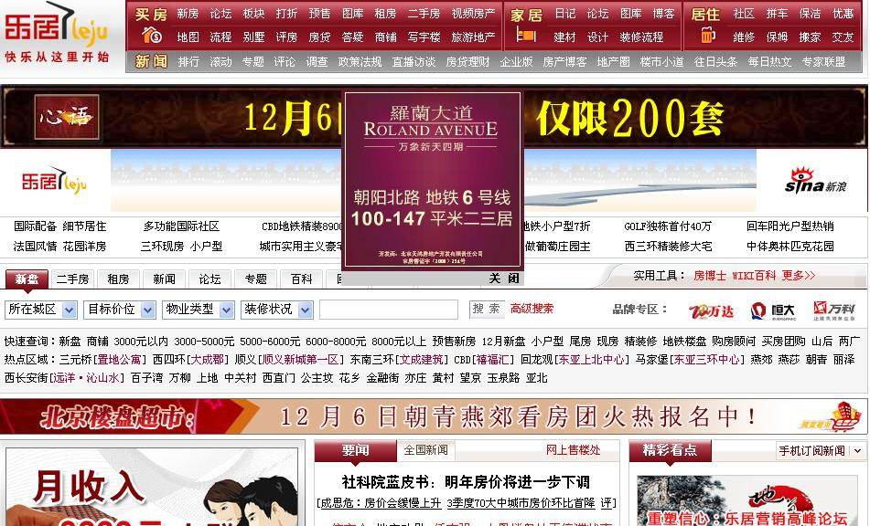
5.2 门户网站
新浪乐居/搜狐焦点/搜房网
以资讯内容为主，倾向于媒体气质的网站。

Slide 41
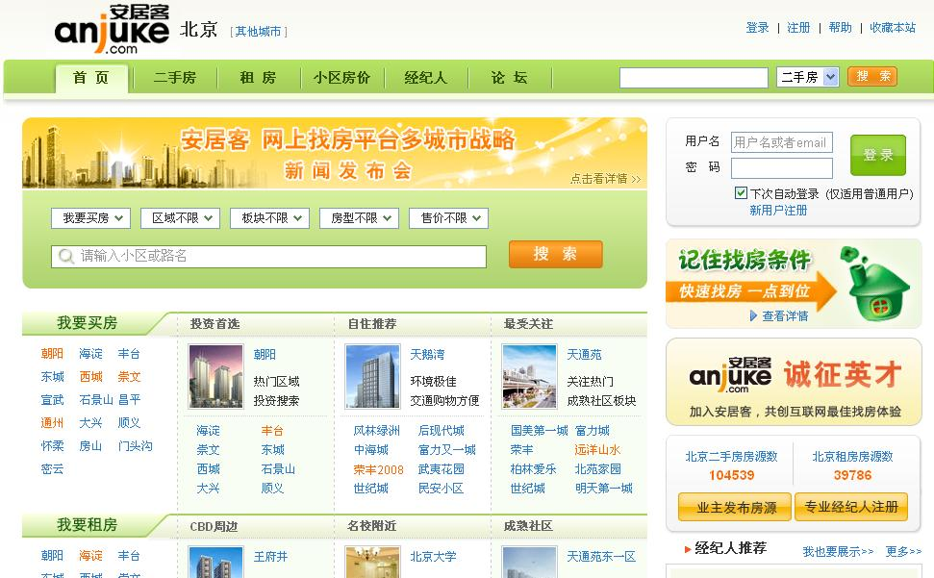
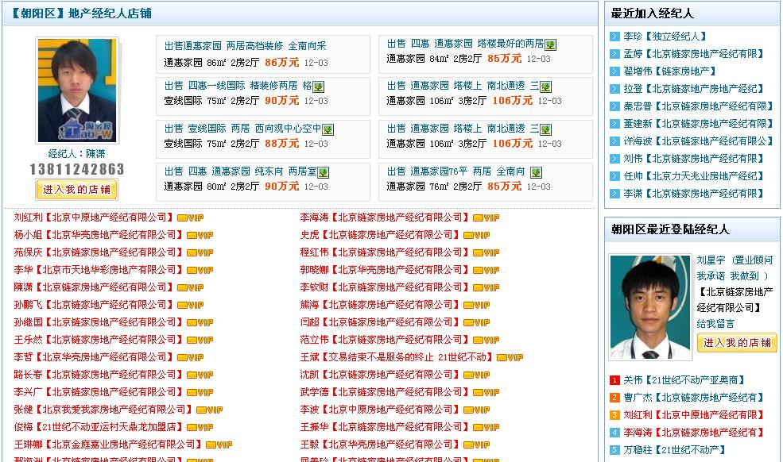
5.3 专业网站
淘房网/安居客
淘房网/安居客是房产专业网站，其中淘房网的特色是它关注人群主要在房产经纪上，安居客12月刚获得易趣创始人邵亦波1000万美元的第二笔融资。

Slide 42
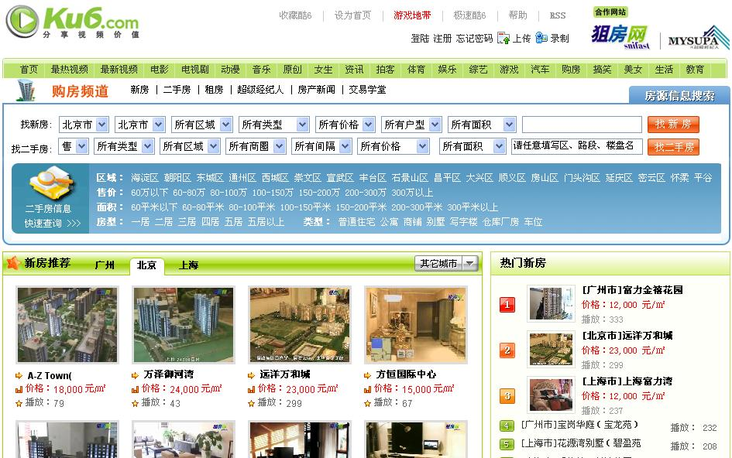
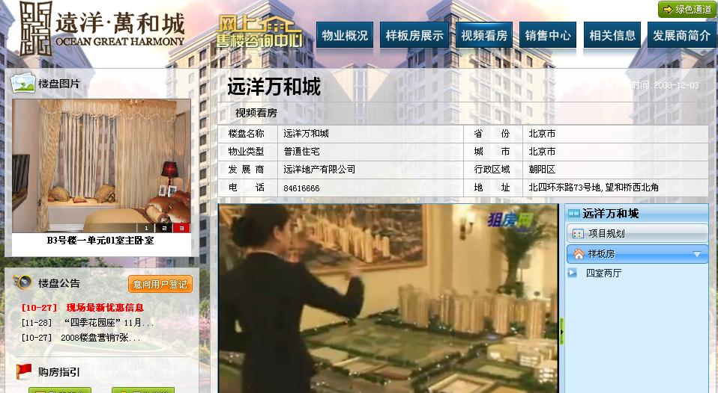
5.4 特色网站
视频看房网/酷六房产频道
特色在于用视频看房屋，节省了用户看房时间。

Slide 43
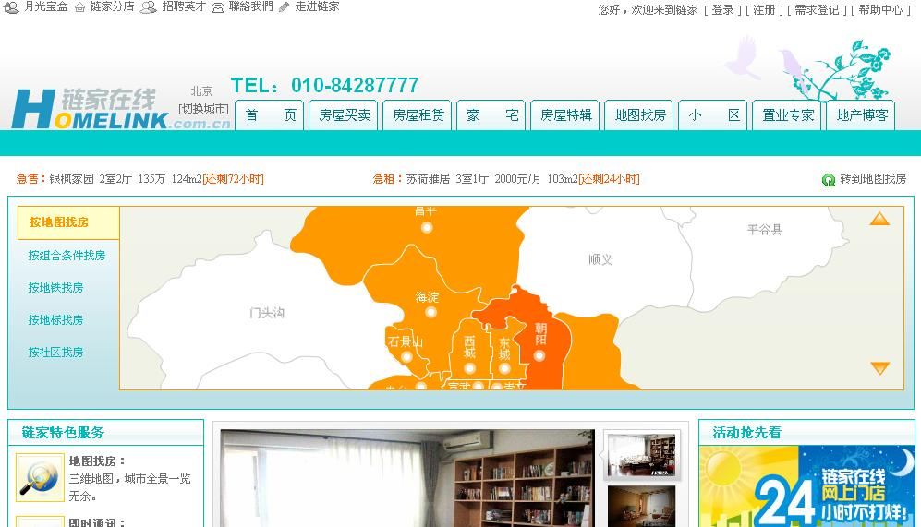
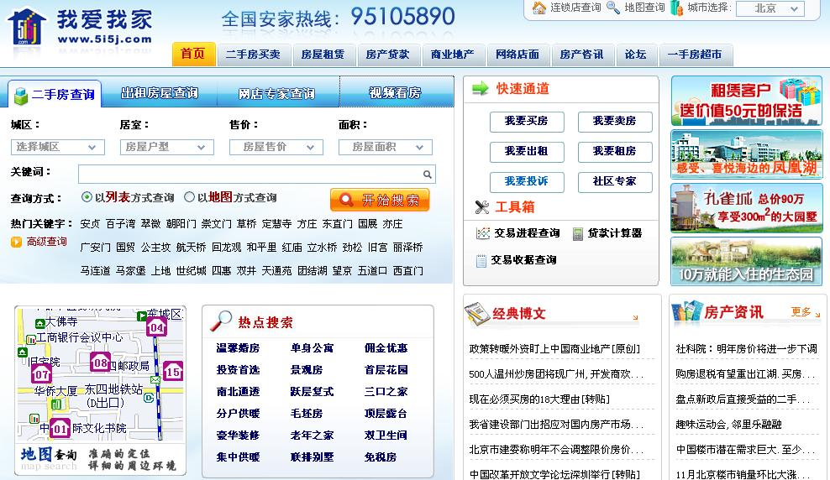
5.5 实体店网络营销
链家地产/我爱我家
作为拥有数量巨大分支机构的实体中介公司，大幅度优化了网络平台，并开展了网络营销。

Slide 44
第二部分 产品策略-目录
1、Swot分析
1.1 内部因素-优势（ Strength ）
1.2 内部因素-劣势（ Weakness）
1.3 外部环境-机会（ Opportunity ）
1.4 外部环境-威胁（ Threat ）
1.5 综述
2、用户价值
3、业务愿景
4、产品模式
5、发展节奏
6、产品模式与发展节奏图解

Slide 45
1.1 内部因素-优势（ Strength ）
无成本控制压力和收入要求
公司可视业务发展状况增加投入，且至少两年内没有收入指标。
产品研发能力强
产品研发团队具备专业的技能，产品质量和开发效率都较高。
公司文化良好
管理层开放团结务实、执行层稳重进取，给予团队强力支持和创新空间。

Slide 46
1.2 内部因素-劣势（ Weakness）
人力资源瓶颈
全职员工少，高度依赖公司内、外部兼职。
没有行业背景
团队既匮乏房地产专业知识也缺少该领域的伙伴。
平台起步晚
老平台不足以支撑业务构想，产品、品牌和运营几乎从“零”开始。

Slide 47
1.3 外部环境-机会（ Opportunity ）
部分同行停滞不前
金融危机下互联网行业风投大幅减少，部分同行裁撤了工作人员、减少了市场推广费用。
用户教育成本降低
随着近年来各房产网站或频道的广泛宣传，通过网络找房子的模式已广为人知。
开发商、中介对网络重视程度提高
由于网络有低成本、快速传播、精准传播等特点，越来越多的开发商、中介关注网络营销和网络服务。

Slide 48
1.4 外部环境-威胁（ Threat ）
市场饱和度高
新浪、搜狐、搜房等房产类网站有规模且稳定收入，中小房产网站以各类细分市场为切入点展开竞争，市场缝隙相当狭小。
传统公司转向互联网平台
北京链家、我爱我家明显加大了网络平台的建设和营销投入，欲以“水泥+鼠标”的典型模式抢占市场。
房地产行业萎靡不振
以北京为例，商品房投资总量、开/施工面积、房价都处于下调阶段，保障性住房的上市将进一步拉低房价。

Slide 49
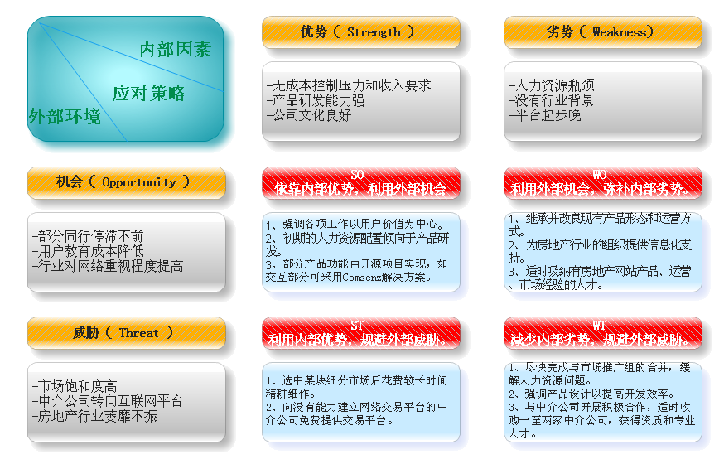
1.5 综述

Slide 50
第二部分 产品策略-目录
1、Swot分析
2、用户价值
2.1 房东
2.2 租房人
2.3 买房人
2.4 中介
2.5 开发商
3、业务愿景
4、产品模式
5、发展节奏
6、产品模式与发展节奏图解

Slide 51
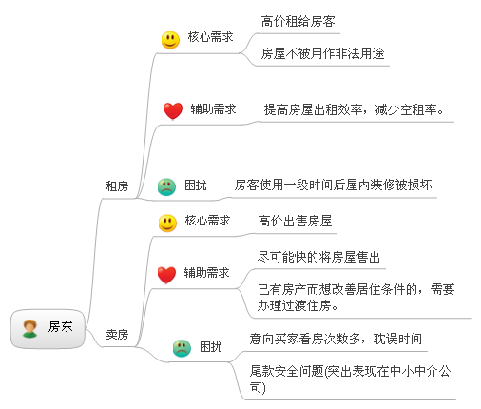
2.1 房东

Slide 52
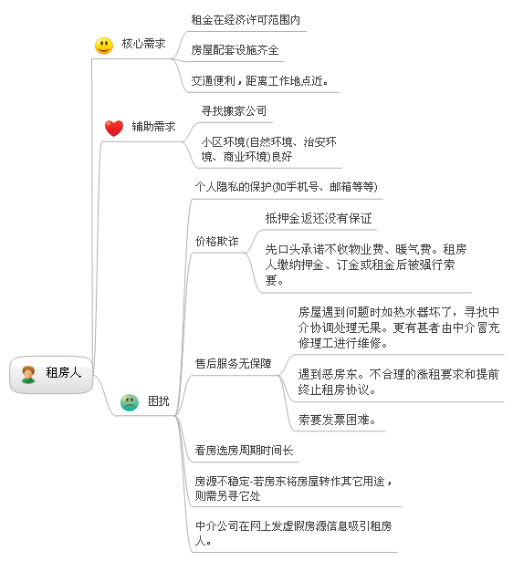
2.2 租房人

Slide 53
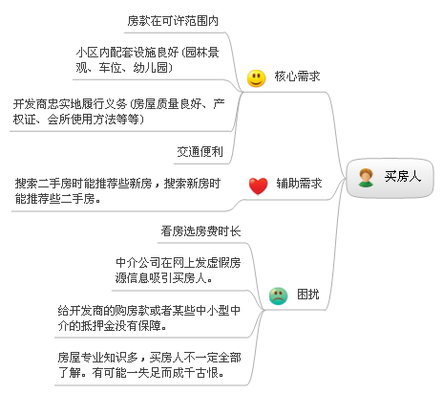
2.3 买房人

Slide 54
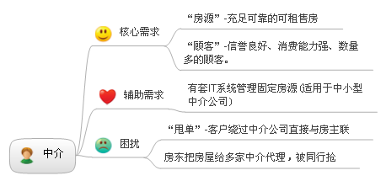
2.4 中介

Slide 55
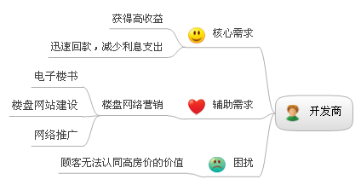
2.5 开发商

Slide 56
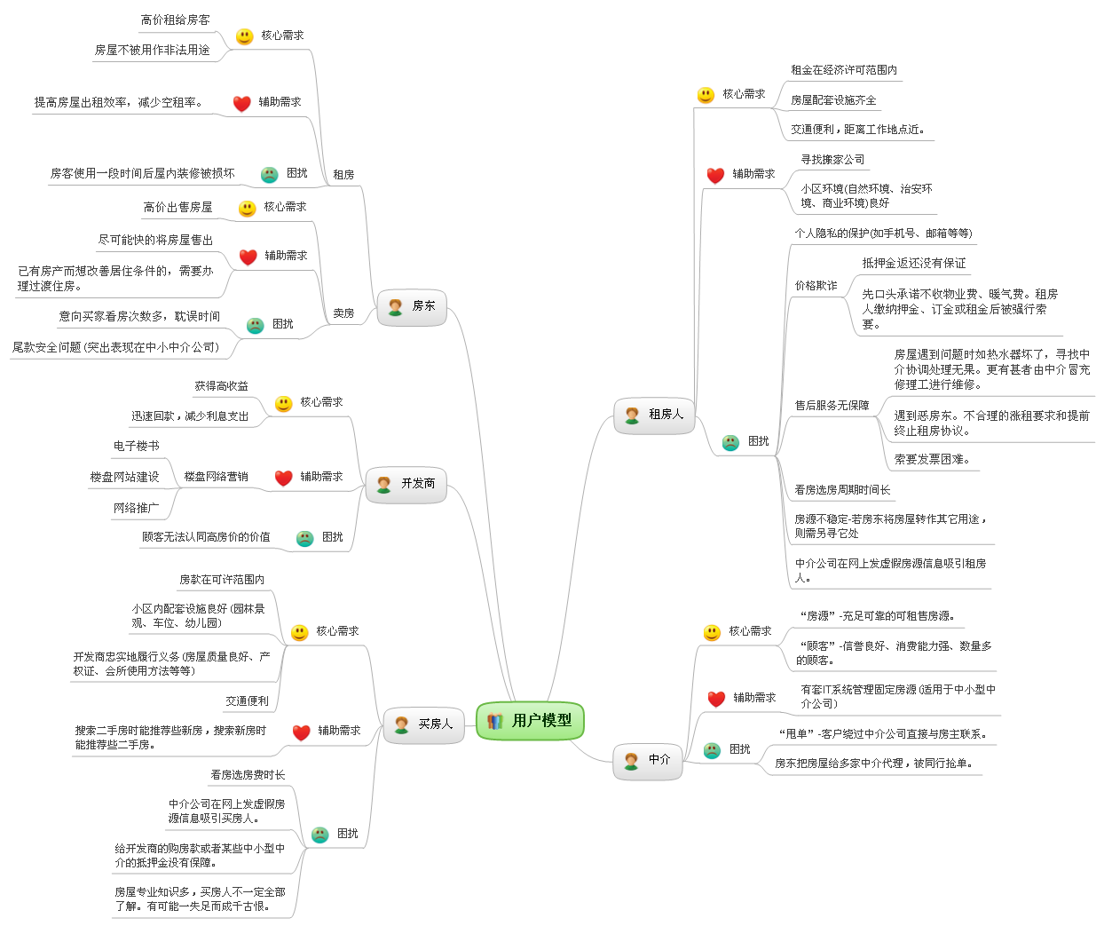
Temp
Temp

Slide 57
第二部分 产品策略-目录
1、Swot分析
2、用户价值
3、业务愿景
4、产品模式
5、发展节奏
6、产品模式与发展节奏图解

Slide 58
3、业务愿景
我们的愿景是北京地区房产买卖/租赁一站式服务平台。

Slide 59
第二部分 产品策略-目录
1、Swot分析
2、用户价值
3、业务愿景
4、产品模式
4.1 内容
4.2 产品
4.3 呈现
4.4 服务
5、发展节奏
6、产品模式与发展节奏图解

Slide 60
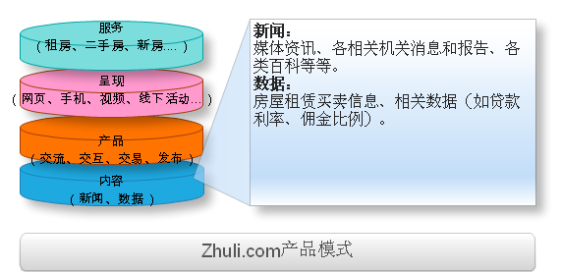
4.1 内容

Slide 61
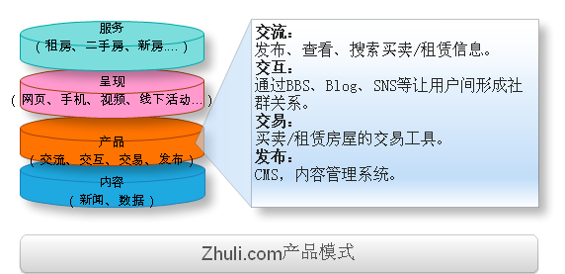
4.2 产品

Slide 62
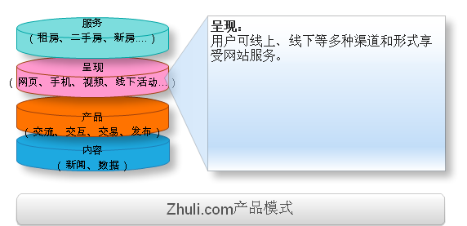
4.3 呈现

Slide 63
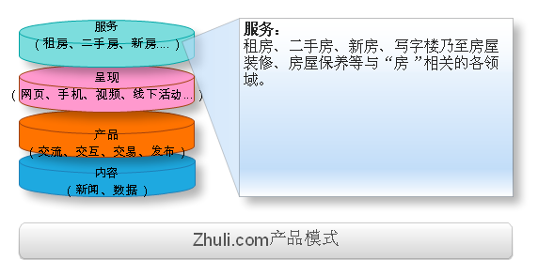
4.4 服务

Slide 64
第二部分 产品策略-目录
1、Swot分析
2、用户价值
3、业务愿景
4、产品模式
5、发展节奏
5.1 市场发展节奏
5.2 产品发展节奏
6、产品模式与发展节奏图解

Slide 65
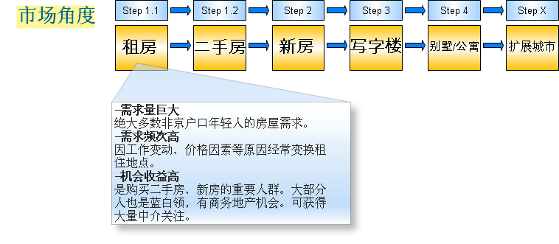
5.1 市场发展节奏A

Slide 66
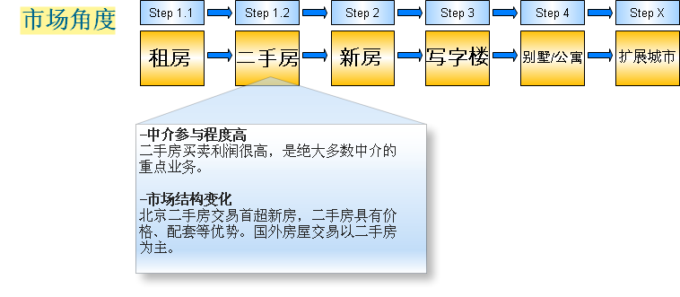
5.1 市场发展节奏B

Slide 67
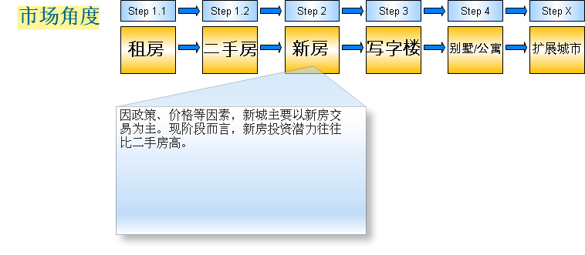
5.1 市场发展节奏C

Slide 68
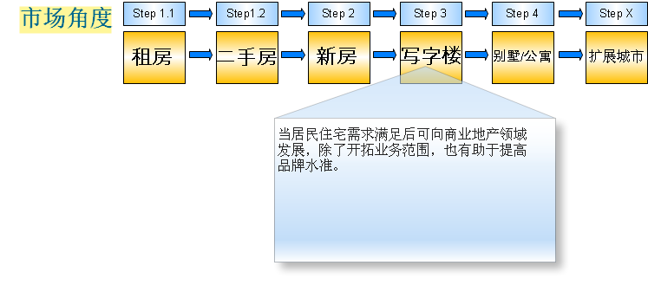
5.1 市场发展节奏D

Slide 69
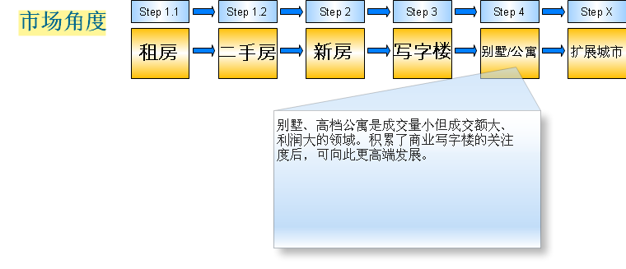
5.1 市场发展节奏E

Slide 70
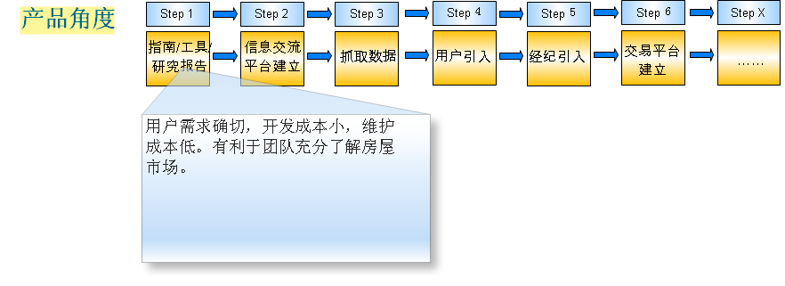
5.2 产品发展节奏A

Slide 71
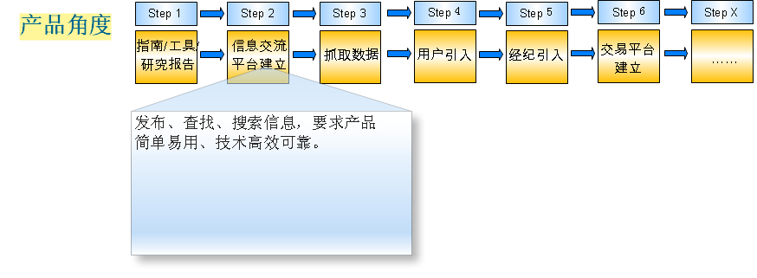
5.2 产品发展节奏B

Slide 72
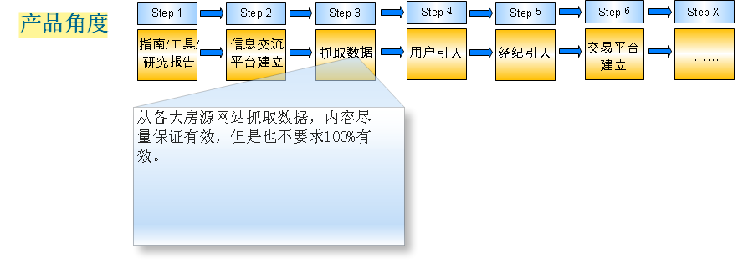
5.2 产品发展节奏C

Slide 73
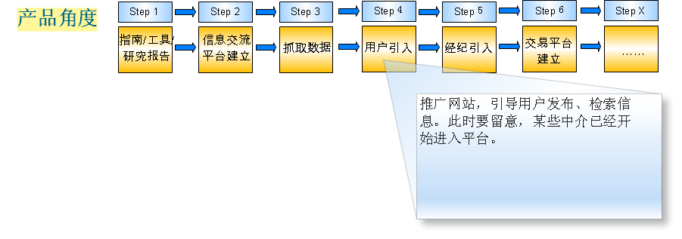
5.2 产品发展节奏D

Slide 74
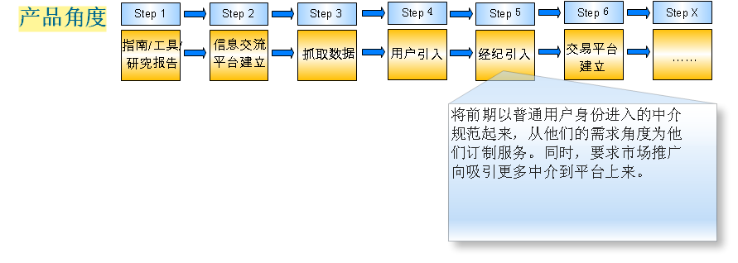
5.2 产品发展节奏E

Slide 75

5.2 产品发展节奏F

Slide 76
第二部分 产品策略-目录
1、Swot分析
2、用户价值
3、业务愿景
4、产品模式
5、发展节奏
6、产品模式与发展节奏图解

Slide 77

6、产品模式与发展节奏图解

Slide 78
第三部分 执行方法-目录
1、人力资源
2、产品研发
3、市场推广
4、运营
5、总体时间表
6、春节前工作

Slide 79

1.人力资源
说明:(兼)表示由公司全职人员兼任，（兼职）标识非全职人员。人力结构视发展状况定期调整。

Slide 80
2、产品研发
目标：
构建基础产品，降低内容运营成本。

Slide 81

2、产品研发
策略：
1、参考domain.com.au等国内外网站，结合国情和用户价值研发产品。
2、依据既定的市场和产品节奏，小步快跑。
3、实现由机器在搜房、58同城等网站抓取房源内容。
4、可考虑利用开源项目实现某些功能。
5、域名为zhuli.com，将East.cn的房产项目转至zhuli.com来，并把East.cn的用户导入zhuli.com。

Slide 82
3、市场推广
目标：
引入普通用户和经纪，提升品牌形象。

Slide 83
3、市场推广
策略：
1、制定广告计划，探索物美价廉的投放渠道。
2、制定市场推广计划，以事件营销、软文等方式吸引普通用户和经纪人。
3、通过电话营销、商务合作等手段，主动拉拢中介公司和经纪人。
4、响应客户广告、网络营销等支出需求。
5、积极使用CRM，维护客户关系表，提高工作效率。

Slide 84
4、运营
目标：
提高内容关注度，提升用户的服务体验。

Slide 85
4、运营
策略：
1、整理并定期更新租房、买房必用信息。
2、通过各种手段提高信息的真实性、及时性和数量。
3、把各类工作归纳为规章制度予以执行。
4、整理由邮件、电话等渠道获得的用户反馈。

Slide 86

5、总体时间表

Slide 87

6、春节前工作

Slide 88


